Slide 1


Sesión 9:
Contabilidad y Presupuesto

Slide 2


Contabilidad

Slide 3

Definición
Esta disciplina estudia el patrimonio y presenta los resultados a través de estados contables o financieros. Implica el análisis desde distintos sectores de todas las variables que inciden en este campo. Para esto es necesario llevar a cabo un registro sistemático y cronológico de las operaciones financieras.

Slide 4
Ecuación Contable
Activos = Pasivos + Patrimonio
Recursos
disponibles de la empresa
Obligaciones con
externos
Valor propio de la compañía

Slide 5



Activos
Debe
Haber
Saldo normal
Aumentan
Disminuyen

Slide 6


Pasivos
Debe
Haber
Saldo normal
Disminuyen
Aumentan

Slide 7


Patrimonio
Debe
Haber
Saldo normal
Disminuyen
Aumentan

Slide 8


Ingresos
Debe
Haber
Saldo normal
Disminuyen
Aumentan

Slide 9


Gastos
Debe
Haber
Saldo normal
Aumentan
Disminuyen

Slide 10


Ciclo contable
Asientos de
diario
Balance
de
Comprobación
Mayorización
Estados Financieros

Slide 11




Estados Financieros
Flujo de
Efectivo
Estado de
Situación Financiera
Estado de
Resultados

Slide 12


Asientos de diario
Registran cada transacción realizada por la compañía y ubica los montos en los lugares respectivos según la clasificación de la cuenta.

Slide 13

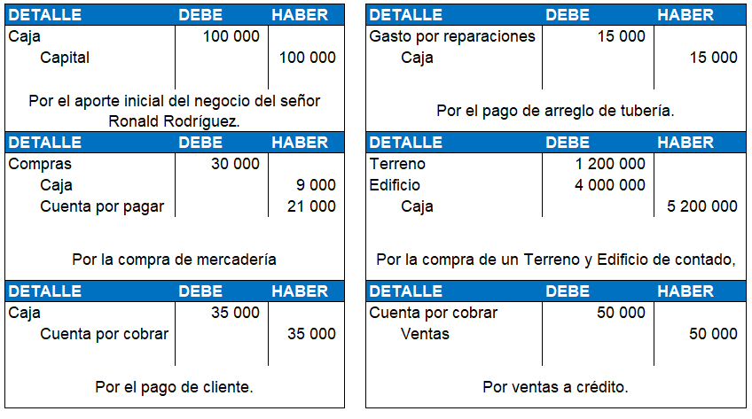
Asientos de diario

Slide 14

Mayorización
Registro que acumula los distintos movimientos de una sola cuenta para determinar su saldo final en un período.

Slide 15
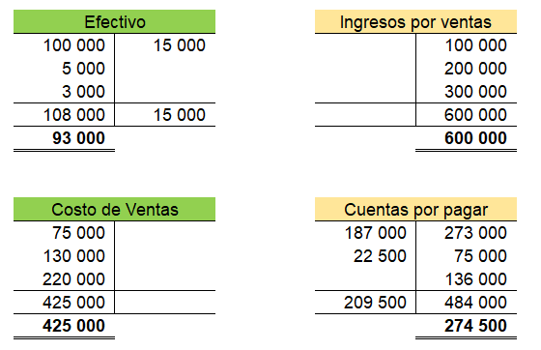
Mayorización

Slide 16
Balance de Comprobación
Registro donde se listan todas las cuentas del mayor con saldo, en sus respectivas columnas del debe y haber, para luego ser sumadas. El saldo deberá ser igual.

Slide 17
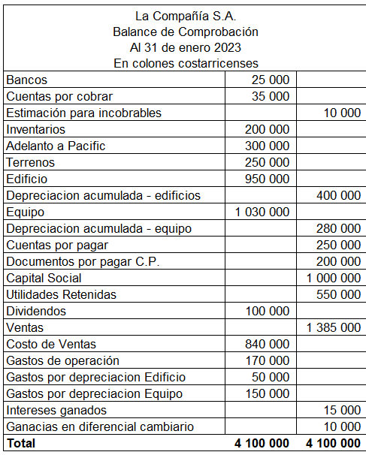
Balance de Comprobación

Slide 18

Estado de Resultados
Resumen de la relación entre ingresos y gastos de una empresa en un período dado para determinar la rentabilidad contable.

Slide 19
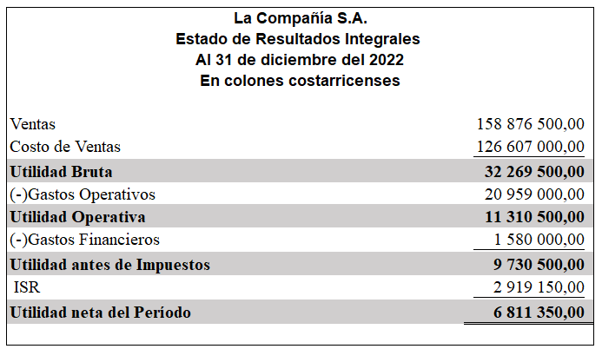
Estado de Resultados

Slide 20
Balance de
Situación Financiera
Resumen acerca de todas las subcuentas involucradas en las cuentas de activos, pasivos y patrimonio hasta un período dado.
Deberá cumplir la ecuación contable.

Slide 21
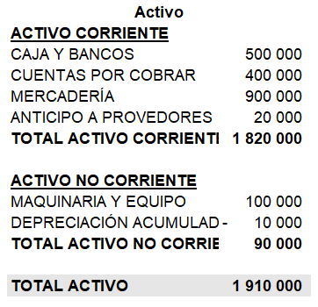
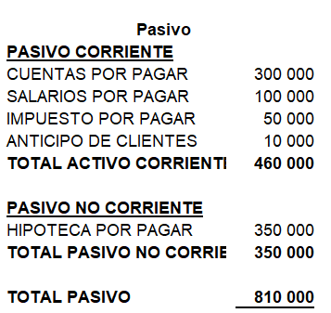
Balance de
Situación Financiera

Slide 22
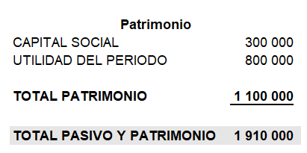
Balance de
Situación Financiera

Slide 23

Flujo de Efectivo
Las entradas y salidas de efectivo de la empresa para un período dado.

Slide 24
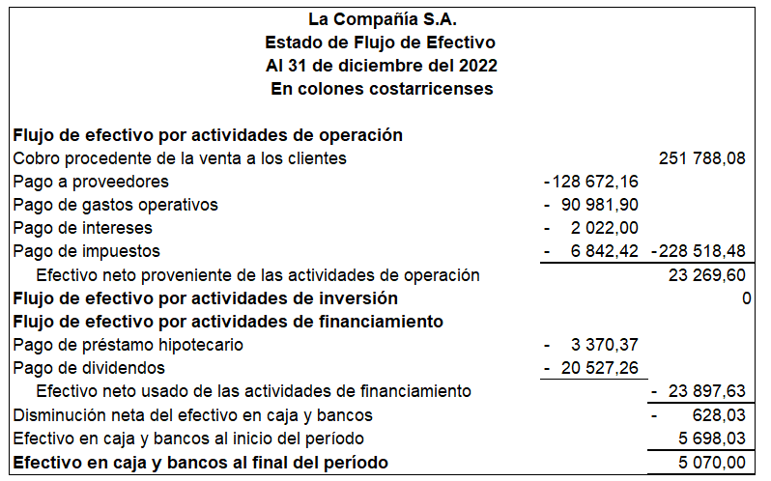
Flujo de Efectivo

Slide 25

Presupuesto

Slide 26
Definición
Conjunto de los gastos e ingresos previstos para un determinado período de tiempo

Slide 27

Definición
Gastos : Salidas de dinero
Ingresos: Entrada de dinero
Ahorro: Ingresos - Gastos

Slide 28

Importancia
Planificar
Regular gastos
Realizar ahorro

Slide 29
Presupuesto
Equilibrado
Momento en el cual los ingresos son iguales a los gastos más el ahorro.
Ingresos = Gastos + Ahorro

Slide 30

Presupuesto de
negocio
La planificación de entradas y salidas de dinero que realiza una empresa para determinado intervalo de tiempo.

Slide 31
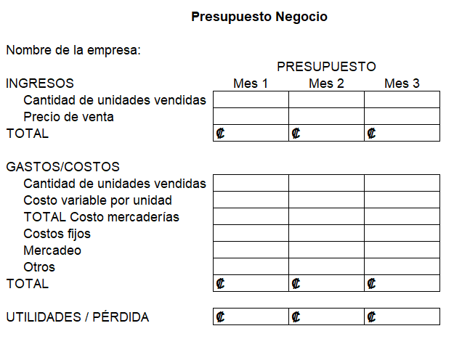
Presupuesto de
negocio

Slide 32
Subir al link :
Evaluador de encuestas

Slide 33
"Todos los derechos reservados, Junior Achievement Costa Rica"

